Slide 1
Тоталітаризм

Slide 2
Тоталітаризм-форма державного правління, для якої характерний повний контроль держави над усіма сферами життя суспільства: сферою виробництва, розподілу та обміну продуктів праці, політичним і духовним життям суспільства, поведінкою та думками громадян.

Slide 3
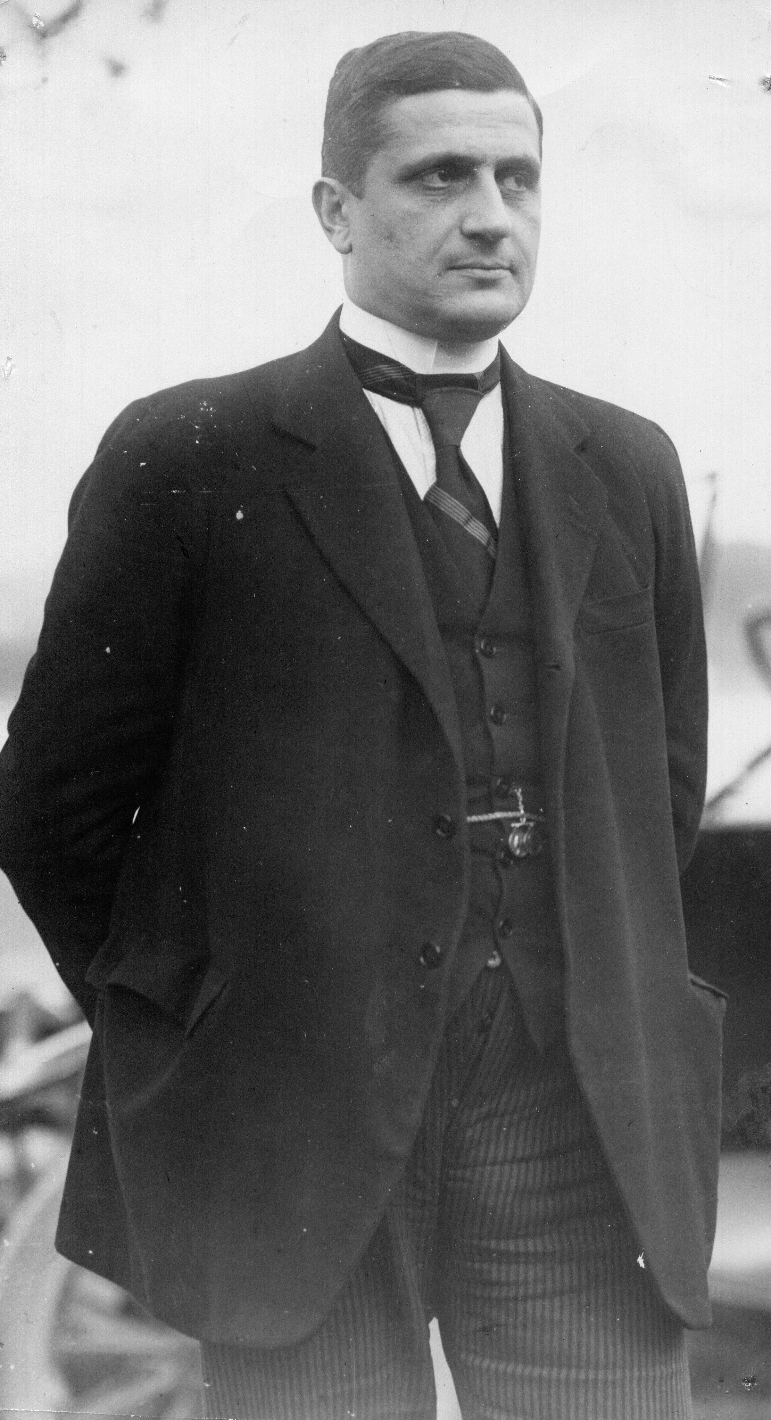
Слово «тоталітаризм»(лат. totalitos цілісний — той, що охоплює усе загалом)було введено в обіг 1923 року італійським політиком Джованні Амендолою, який використовував його на означення політичного ладу фашистської Італії для підкреслення відмінностей цього ладу від відомих в історії прикладів диктатури.

Slide 4
Ознаки тоталітаризму
Диктатура однієї партії
Непомірне звеличення особи вождя
Контроль партії і держави над економікою
Репресії і переслідування
Панування партійної та державної еліти
Політичний контроль ,втручання в приватне життя громадян

Slide 5
Різновиди тоталітаризму
Залежно від пануючої ідеології, яка впливає на зміст політичної діяльності, тоталітаризм може бути представлений як комунізм, фашизм і націонал-соціалізм. Історично першою і класичною формою тоталітаризму став комунізм. Комуністичний тоталітаризм виник після Великої Жовтневої революції 1917 р. в Росії.
Другим різновидом тоталітарних політичних систем є фашизм. Виникає в Італії в 1922 р. Італійський фашизм ставив за мету діяльності не побудову "нового суспільства, а відродження величі італійської нації і Римської імперії".
Третій різновид тоталітаризму — націонал-соціалізм. Як реальний політичний і суспільний устрій він виник у Німеччині в 1933 р. Націонал-соціалізм має багато спільного як з фашизмом, так і з комунізмом. Але, якщо мета діяльності комуністів — побудова комуністичного суспільства, фашистів — відродження Римської імперії, то націонал-соціалістів — світове панування арійської раси.

Slide 6
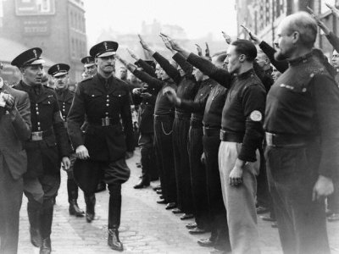
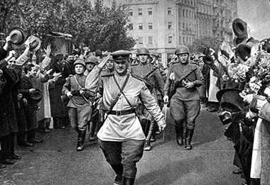
Передумови виникнення тоталітаризму
У найдраматичніші періоди своєї історії людство намагалося знайти єдино правильний вихід із ситуації, що склалася. Обивателі, не у змозі самостійно розібратися у причинах такого стану речей, у всьому звинуватили демократію. Саме в ній вони вбачали корінь зла і схилялися до думки, що лише «сильна» влада може забезпечити їм спокійне й сите життя. Найбільше такі погляди були поширені у країнах, які або програли війну (Німеччина та Росія), або ж не отримали від перемоги в ній того, на що, на їхню думку, вони заслуговували (Італія).

Slide 7
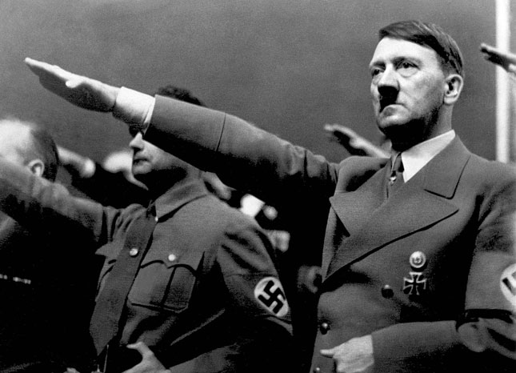
Німецький тоталітаризм
Після Першої Світової війни Німеччина виплачувала величезні репарації переможцям війни. Почуття приниженої нації породжувало бажання реваншу. На шляху до влади Гітлер обіцяв відновити в країні порядок, покінчити з інфляцією, здійсниш великі державні соціально-економічні програми і, разом з тим, відгороджувати власність від націоналізації і одержавлення тощо. Звернення і обіцянка Гітлера стосувались промисловців, військових кіл, великого числа дрібних придатних власників, які і стали його масовою опорою. Ідея відновлення національного престижу Німеччини стала фактором, що згуртовує, об'єднує все німецьке суспільство. І у 1933-1934 рр. у Німеччині остаточно затвердився Гітлерівський тоталітаризм.

Slide 8
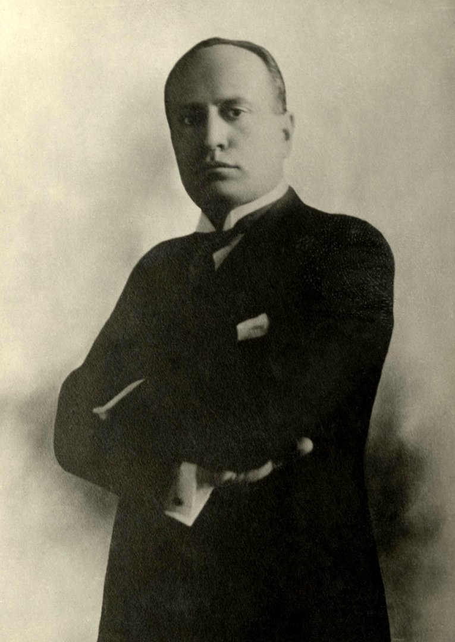
Італійський тоталітаризм
У 1925 р. Муссоліні домігся прийняття закону, згідно якого голова уряду назначався королем. У 1926 році в Італії остаточно затвердився тоталітаризм. Цього ж року уряд отримав законодавчі повноваження ,були розпущені всі «антинаціональні» партії. Формально Італія залишилась парламентською монархією, а в дійсності король та парламент не відігравали ніякої ролі. Муссоліні відмінив вибори. Поширились фашистські рухи.

Slide 9
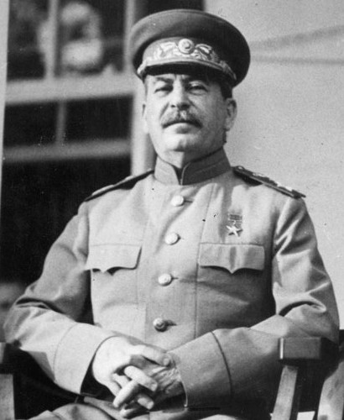
Радянський тоталітаризм
В СРСР тоталітаризм сформувався у 1929 р. Сталінський тоталітаризм характеризувався тотальним відчуженням народу від власності й політичної влади, всеосяжним контролем компартійної верхівки над усіма сферами життя суспільства. Зрощування партійного і державного апаратів, монополізація політичної влади призвела до утвердження режиму беззаконня і політичного терору. Радянському тоталітарному режиму було властиве широке використання єдиної ідеології, намагання пояснити кожен аспект соціального життя. Головною функцією ідеологічної складової тоталітарного режиму було придушення інакомислення. Єдиним джерелом істини вважалася Комуністична партія. Однодумність культивувалась через позбавлення громадян об'єктивної інформації, яка живила б їх власні погляди. Ще однією важливою рисою радянського тоталітаризму був контроль над економікою. Режим контролював усі галузі економіки через державне соціально-економічне планування, на підставі якого визначались завдання для кожного підприємства.

Slide 10
Тоталітарна символіка
«Червона зірка» - символ комуністичної влади
Знамено Муссоліні

Slide 11
Тоталітарна символіка
«Німецький Орел» часів Третього Рейху
Нацистська свастика

